Slide 1

దేవునితో సంబంధంలో ఎదుగుదల
2 “గర్వముతో వచ్చే సమస్య (గర్వము ప్రతిగా వినయము)”
ఏప్రిల్ | మే | జూన్ 2026

Slide 2
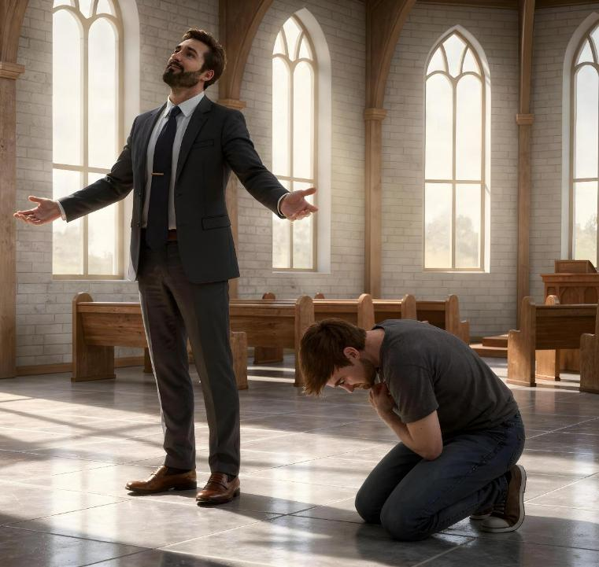
గర్వముతో వచ్చే సమస్య (గర్వము ప్రతిగా వినయము)
2026 ఏప్రిల్ 18వ తేదీ 3వ పాఠం

Slide 3

“తన్ను తాను హెచ్చించుకొను ప్రతివాడును తగ్గింపబడును; తన్నుతాను తగ్గించుకొనువాడు హెచ్చింపబడునని చెప్పెను”.
లూకా 14 : 11

Slide 4

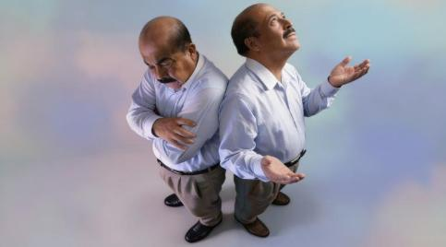
నా గురించి విలువైనది ఏమిటి? అది సమాధానం చెప్పడం కష్టమైన ప్రశ్న.
నేను చాలా (గర్వించదగిన స్థానం) అని చెబితే, నేను మరియు నేను కలిగి ఉన్న ప్రతిదాన్ని నేను స్వయంగా సాధించానని అంగీకరిస్తున్నాను.
దేవుడు నన్ను తన కొడుకుగా భావించినందున నేను చాలా చెబితే?
నేను ఏమీ చెప్పనప్పటికీ (వినయపూర్వకమైన స్థానం), నేను మరియు నాకు ఉన్నదంతా దేవుని నుండి వచ్చిందని నేను అంగీకరిస్తున్నాను.
నాకు ఆత్మగౌరవం లేనందున నేను ఏమీ మాట్లాడకపోతే?
అహంకారానికి ఉదాహరణలు
లూసిఫర్
యేసు శిష్యులు
వినయానికి ఉదాహరణలు
పన్ను వసూలు చేసే వ్యక్తి
మోషే
యేసు, పరిపూర్ణ ఉదాహరణ

Slide 5


అహంకారానికి ఉదాహరణలు

Slide 6





లూసిఫర్
“లోకములో ఉన్నదంతయు, అనగా శరీరాశయు నేత్రాశయు జీవపుడంబమును తండ్రివలన పుట్టినవి కావు; అవి లోకసంబంధమైనవే.” (1 యోహాను 2:16)
గర్వం గురించి మాట్లాడితే, ఈ భావన మొదట ఉద్భవించిన వ్యక్తి గురించి మాట్లాడాలిః లూసిఫెర్. అతను తన స్థానంతో సంతృప్తి చెందకూడదని నిర్ణయించుకున్నాడు, కానీ ఉన్నత స్థానానికి ఎదగాలని కోరుకున్నాడు. (1 తిమోతి 3: 1-5) యెహోవాకు విధేయత చూపడం ద్వారా ఆయన తనను తాను మహిమపరచుకోవాలనుకున్నాడు.
మనకు నచ్చినది చేయాలనే కోరిక, మనకు కావలసినది కలిగి ఉండాలనే కోరిక మరియు కీర్తి లేదా సంపదను సంపాదించడానికి అనుమతించే స్థానాలను పొందాలనే కోరిక మనకు "వారసత్వంగా" వచ్చింది. ప్రపంచం మనకు అందించేది అదే! (1 యోహాను 2:16).
కానీ అన్ని ఆకాంక్షలు అహంకారం కాదు. పిల్లల విజయం లేదా వ్యక్తిగత ఆశయం నుండి పొందిన సంతృప్తి అనారోగ్యకరమైన అహంకారం కాదు.
గుర్తుంచుకోవలసిన ముఖ్యమైన విషయం ఏమిటంటే, మన ఆస్తులు, నైపుణ్యాలు మరియు విజయాలు మన విలువను నిర్ణయించవు. అహంకారం అనేది మన జీవితాలలో దేవుడు చేసే వాటికి మహిమను ఇవ్వకపోవడం.

Slide 7



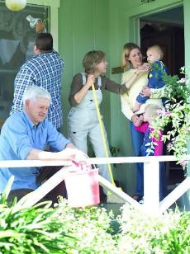

యేసు శిష్యులు
“తమలో ఎవడు గొప్పవాడుగా ఎంచబడునో అను వివాదము వారిలో పుట్టగా” (లూకా 22:24)
వారు యేసుతో మూడు సంవత్సరాలకు పైగా గడిపారు. ఆయన అప్పుడే వారి పాదాలను కడిగి, అందరి కోసం చిందిన తన రక్తాన్ని గురించి చెప్పారు. అయినప్పటికీ, వారు రాత్రి భోజనం చేస్తున్నప్పుడు, వారి సంభాషణకు వీటన్నిటితో సంబంధం లేదు: వారిలో ఎవరు గొప్పవారు? (లూకా 22:24).
వారి గర్వం వారు అగ్రస్థానానికి అర్హులని నమ్మేలా చేసింది. వారి భావాల గురుత్వాకర్షణను గ్రహించడంలో విఫలమయ్యారు. వారు తమ అహంకారం కారణంగా దేవుణ్ణి తమ హృదయాల నుండి దూరంగా నెట్టారు.
యేసు సూటిగా విషయానికి వచ్చారు "నేను సేవ చేసేవాడిగా మీ మధ్య ఉన్నాను" (లూకా 22:27). మరో మాటలో చెప్పాలంటే: మీరు మీ గురువులా గొప్పగా ఉండాలనుకుంటే, ఇతరులకు సేవ చేయండి.
మన అహంకారం మనకు ఇతరులచే సేవ చేయబడటానికి అర్హులని చెబుతుంది (మేము వారి కంటే గొప్పవారు). వినయ సేవకులుగా మారాలంటే భగవంతుని అనుగ్రహం కావాలి.

Slide 8


వినయానికి ఉదాహరణలు

Slide 9





పన్ను వసూలు చేసే వ్యక్తి
“అయితే సుంకరి దూరముగా నిలుచుండి, ఆకాశమువైపు కన్ను లెత్తుటకైనను ధైర్యముచాలక రొమ్ము కొట్టుకొనుచు దేవా, పాపినైన నన్ను కరుణించుమని పలికెను. ” (లూకా 18:13)
ఒక పరిసయ్యుడు తాను చేసిన మంచి పనుల గురించి మరియు పరలోకానికి ముందు తనకున్న యోగ్యతలను గురించి దేవునికి చెబుతున్నాడు. కానీ యేసు తాను దేవునికి కాదు, "తన కొరకు ప్రార్థించానని" చెప్పాడు (లూకా 18:11-12). అహంకారానికి సరైన ఉదాహరణ.
ఒక సుంకరి దేవుని సహాయం కోసం అడిగాడు, ఎందుకంటే అతను పాపి (లూకా 18:13). వినయంగా దేవుని ముందు తనను తాను సమర్పించుకోవడం ద్వారా, అతను "నీతిమంతుడుగా తన ఇంటికి వెళ్ళాడు," ఎందుకంటే "తన్ను తాను హెచ్చించుకునే ప్రతి ఒక్కరూ తగ్గించబడతారు, మరియు తన్ను తాను తగ్గించుకునేవాడు హెచ్చించబడతాడు" (లూకా 18:14).
మన పాపాన్ని గుర్తించి, క్రీస్తు సహాయాన్ని కోరినప్పుడు నిజమైన వినయం ప్రారంభమవుతుంది. అప్పుడు…
మనం ఇతరులను తక్కువ వారిగా చూడము (ఫిలి. 2:3)
మన౦ ప్రశంసలు పొ౦దడానికి ప్రయత్ని౦చము (లూకా. 14:7-11)
ఇతరులు మనకు గుర్తింపు ఇవ్వడానికి వీలు కల్పిస్తాం (సామెతలు 27:2)
మనము దేవుని కృపను పొందుతాము (యాకోబు 4:6)
ఆ కృపను ఇతరులకు అందిస్తాము (1 పేతురు 4:10)

Slide 10

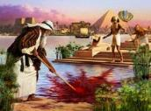






“మోషే పెద్దవాడైనప్పుడు విశ్వాసమునుబట్టి ఐగుప్తు ధనముకంటె క్రీస్తువిషయమైన నింద గొప్ప భాగ్యమని యెంచుకొని, అల్పకాలము పాపభోగము అనుభవించుటకంటె దేవుని ప్రజలతో శ్రమ అనుభవించుట మేలని యోచించి,.” (హెబ్రీయులకు 11:24-25)
మోషే
మోషే ఐగుప్తులో తదుపరి ఫరోగా శిక్షణ పొందాడు. అతను గొప్ప వ్యూహకర్త మరియు గొప్ప మేధో సామర్థ్యాన్ని కలిగి ఉన్నాడు (అపొస్తలుల కార్యములు 7:22). 40 సంవత్సరాల వయస్సులో, అతను ఇవన్నీ పక్కన పెట్టాలని మరియు తన ప్రజలతో చేరాలని నిర్ణయించుకున్నాడు (హెబ్రీయులు 11: 24-25).
అతను విముక్తికర్త! తన శక్తివంతమైన చేతి తన సోదరులను విముక్తి చేస్తుంది! ఒక తీవ్రమైన తప్పు. దేవుని వాగ్దానం
మరో 40 సంవత్సరాలు ఎడారిలో దేవునితో సహవాసం చేయడం అతన్ని చాలా వినయపూర్వకమైన వ్యక్తిగా చేసింది (సంఖ్యా. 12:3). ఇప్పుడు అతను తెగుళ్ళను పంపడానికి దేవుడు ఉపయోగించగలడు; సముద్రాన్ని దాటండి; పది ఆజ్ఞలను స్వీకరించండి; దేవునితో నేరుగా మాట్లాడండి; బండను కొట్టండి... అతను తన అహంకారపు చర్యకు శిక్షను కూడా వినయంగా అంగీకరించగలిగాడు, అతను చేసిన దానికి గౌరవం తీసుకుంటాడు (సంఖ్య. 20:10-12).
మోషే యొక్క ఉదాహరణ మనలో వినయం స్వతస్సిద్ధంగా లేవని చూపిస్తుంది, కానీ మనలో అది ప్రతిరోజూ నింపమని మనం దేవునిని అడగాలి.

Slide 11





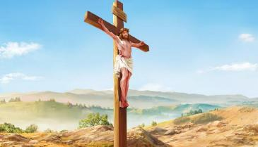
యేసు, పరిపూర్ణ ఉదాహరణ
“మరియు, ఆయన ఆకారమందు మనుష్యుడుగా కనబడి, మరణము పొందునంతగా, అనగా సిలువమరణము పొందునంతగా విధేయత చూపినవాడై, తన్నుతాను తగ్గించుకొనెను.” (ఫిలిప్పీయులకు 2:8)
ఈ లోకంలో ఎవ్వరూ ఎన్నడూ యేసుక్రీస్తు శరీరధారిగా అవతరించకముందే కలిగి ఉన్న గొప్పతనాన్ని ఎన్నడూ పొందలేదు, ఎన్నడూ పొందబోరు. మన పట్ల ప్రేమ చూపిస్తూ ఆయన అన్నిటినీ వదులుకున్నాడు. ఇటువంటి అవమానంతో ఎదుర్కొని, మనకున్నదంతా, మనం ఉన్నదంతా, లేదా మనం ఎప్పుడైనా ఉండగలిగినదంతా పోల్చి చూస్తే చాలా చిన్నవి.
యేసు మానవాళి కోసం చనిపోవడానికి పరలోకం త్యజించాడు, అతని దయతో కూడిన చర్యను మనం అర్థం చేసుకుంటాము మరియు అతనితో సంబంధానికి ఆయన ఆహ్వానానికి ప్రతిస్పందిస్తాము (ఫిలి. 2:5-8). అతను నిస్సందేహంగా, వినయానికి సరైన ఉదాహరణ.
"క్రీస్తు యేసులో ఉన్న ఈ మనస్సు మీలో కూడా ఉండనివ్వండి" (ఫిలి. 2:5).
ఆయన మాదిరిని అనుసరించి, "స్వార్థపూరితమైన ఆశయంతో లేదా అహంకారంతో ఏమీ చేయకూడదు, కానీ ప్రతి ఒక్కరూ తన కంటే ఇతరులను గొప్పగా భావించాలి. మీలో ప్రతి ఒక్కరూ తన స్వంత ప్రయోజనాలను మాత్రమే కాకుండా ఇతరుల ప్రయోజనాలను కూడా చూసుకోండి" (ఫిలి. 2:3-4).

Slide 12

1.నేను నా పూర్ణహృదయముతో నీకు కృతజ్ఞతాస్తుతులు చెల్లించుచున్నాను దేవతల యెదుట నిన్ను కీర్తించెదను.
2.నీ పరిశుద్ధాలయముతట్టు నేను నమస్కారము చేయుచున్నాను నీ నామమంతటికంటె నీవిచ్చిన వాక్యమును నీవు గొప్పచేసియున్నావు. నీ కృపాసత్యములనుబట్టి నీ నామమునకు కృతజ్ఞతా స్తుతులు నేను చెల్లించెదను.
3.నేను మొఱ్ఱపెట్టిన దినమున నీవు నాకు ఉత్తరమిచ్చితివి. నా ప్రాణములో త్రాణ పుట్టించి నన్ను ధైర్యపరచితివి.
4.యెహోవా, భూరాజులందరు నీవు సెలవిచ్చిన మాటలు విని నీకు కృతజ్ఞతాస్తుతులు చెల్లించెదరు.
5.యెహోవా మహా ప్రభావముగలవాడని వారు యెహోవా మార్గములనుగూర్చి గానము చేసెదరు.
6.యెహోవా మహోన్నతుడైనను ఆయన దీనులను లక్ష్యపెట్టును ఆయన దూరమునుండి గర్విష్ఠులను బాగుగా ఎరుగును.
7.నేను ఆపదలలో చిక్కుబడి యున్నను నీవు నన్ను బ్రదికించెదవు నా శత్రువుల కోపమునుండి నన్ను రక్షించుటకై నీవు నీచేయి చాపెదవు నీ కుడిచేయి నన్ను రక్షించును.
8.యెహోవా నా పక్షమున కార్యము సఫలముచేయును. యెహోవా, నీ కృప నిరంతరముండును నీ చేతికార్యములను విడిచిపెట్టకుము.
కీర్తనల గ్రంథము 138

Slide 13

“స్వీయప్రేమ, ఆత్మగౌరవం, అహంకారంలో గొప్ప బలహీనత ఉంటుంది, కానీ వినయంలో గొప్ప బలం ఉంది, మన గురించి మనం ఎక్కువగా ఆలోచించినప్పుడు మన నిజమైన గౌరవం నిలబెట్టుకోదు, కానీ దేవుడు మన అన్ని ఆలోచనలలో ఉన్నప్పుడు మరియు మన హృదయాలు మన విమోచకుని పట్ల ప్రేమతో మరియు మన తోటివారిపై ప్రేమతో నిండినప్పుడు మన నిజమైన గౌరవం నిలబడుతుంది. మన గురించి తక్కువగా ఆలోచించడం మరియు ఇతరులను సంతోషపెట్టడం అనేది మనకు దైవిక బలాన్ని తెస్తుంది.”
ఎల్లెన్ జి వైట్ (టెస్టిమోనిస్ ఫర్ ది చర్చి, వోల్. 3, ప్. 476)

